Slide 1
遺伝統計学
集中講義
（４）
SNPによる領域の評価

Slide 2
LDマッピングで関連多型を見つけたら・・・
あるマーカーに観測した関連が及ぶ範囲はどこまでか？
観測した関連は最強か？LDの関係にある多型に最強の関連があるのか？

Slide 3
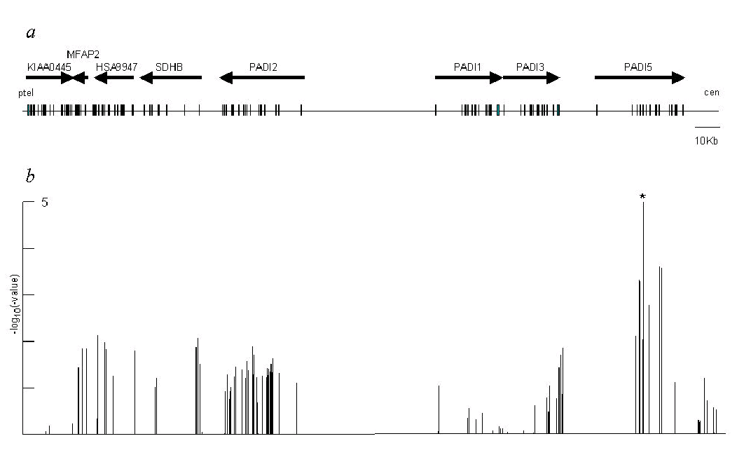
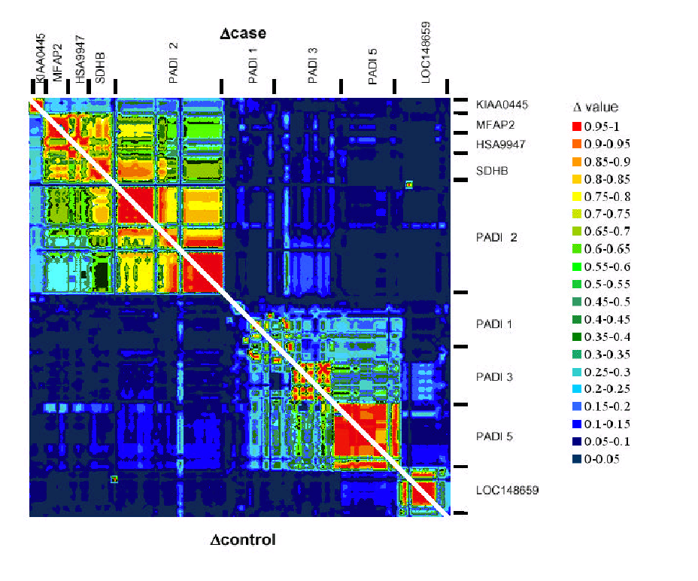
サンプリングバイアス
観測した関連が及ぶ範囲はどこまでか？
観測した関連は最強か？

Slide 4
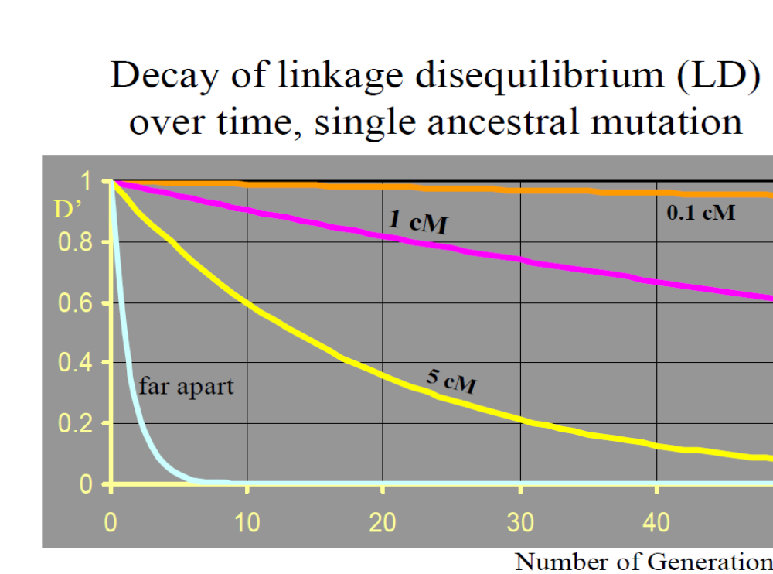
LD インデックスの共通点と差異
距離
時間

Slide 5
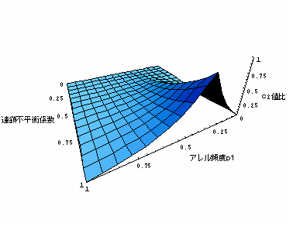
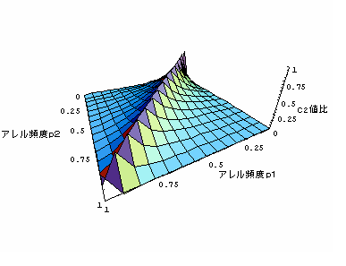
片方のSNPのアリル頻度を固定
D’を固定

Slide 6
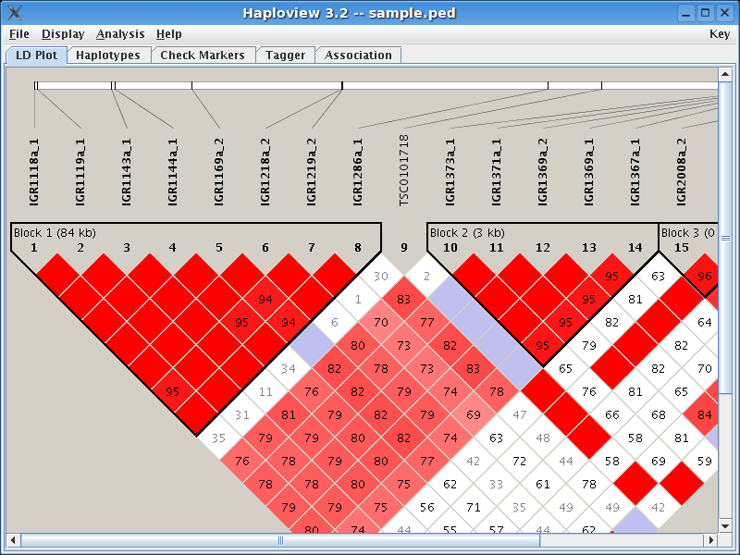
LD評価の基礎はペアワイズ

Slide 7
過去
現在
連鎖不平衡ブロックは時間とともに小さくなる
同じ範囲を調べるのにたくさんのマーカーが必要になる
原因遺伝子のある場所がより正確になる

Slide 8

LDマッピングの原理
組み換えが多く発生した箇所
snp
snp
snp
snp
snp
snp
SNPがマーカーとして機能しうる範囲
すべての隣接する塩基間で連鎖が平衡に達していれば、SNPはマーカーにはなりえない
snp
snp
snp
snp
snp
snp
組み換えが一様であれば、マーカーが検出できる範囲もまた一様
snp
snp
snp
snp
snp
snp
実際には、組み換えが多かった部位は局在している
真の疾患ローカス
Notes:
LDマッピングとは、
ゲノム上にある、SNPをマーカーとして、RA関連多型を検出すること
SNPマーカーが真の関連多型を検出することができるのは、連鎖不平衡と呼ばれる関係がSNPマーカーと真の関連多型との間に存在するからである。
その関係があるのは、日本人の歴史において、蓄積された組み換えの数がある程度限定されていて、粗密があるから。
たとえば：
上段は、組み換えが非常に沢山おきてしまっていたら、LDはまったくなく、SNPをマーカーにして検出不能
中断は、ある程度少ない数の組み換えが、均等におきた場合→検出可能。
だけど、これは、真実ではない。
真実は下段。
限定された数の組み換えが、あるところでは密にあるところでは疎におきたのが真実で、それにより、LDの広がりはゲノム上の場所によりまちまちであり、したがって、真の関連多型を検出することのできるSNPの持つ役割もゲノムの位置によりまちまちである。
このLDの広がりが、LDブロックといわれるもので、LDブロックの中にある関連多型は、同じブロック上のSNPを調べることで検出可能である、
これがLDマッピング。

Slide 9

LDマッピングの手順
SNP
遺伝子
ブロック
A C G T
G G G T
A C C G T T C C T G G C C
G G G T C G C G A C T A G
A G C T C G C G A C G C G
A C G G C G G G T G T A C
A C G T T C C A A C A
G G T C G C G T C G A
A C T C G C G T A C C
ハプロタイプ
&htSNP

Slide 10
LDブロックという考え方
実在か？
実在でないとしても、区切りたい

Slide 11
ブロックの基礎
LDブロックとは、LDの強い領域単位
  LDの強さの捉え方
  ペアワイズLD
関連の評価
  オッズ比(関連の強さ(関連があるとしたら))
  ｐ値(関連がないと信じにくい程度)
ペアワイズLD
  LDインデックス(LDの強さ(LEがあるとしたら))
  LD-LOD（LEがないと信じにくい程度)
    10^(-LOD) ～p

Slide 12
LDブロックに基づく標的の決め方
本物はどこ？
SNP
遺伝子
ブロック
A C G T
G G G T
A C C G T T C C T G G C C
G G G T C G C G A C T A G
A G C T C G C G A C G C G
A C G G C G G G T G T A C
A C G T T C C A A C A
G G T C G C G T C G A
A C T C G C G T A C C
ハプロタイプ
&htSNP

Slide 13
ブロックの再評価
ブロック内にある多型をリストアップする
どの多型がリスクの源かわからない。多型の組合せ(ハプロタイプ)が源かもしれない
ブロック内の多型は全部タイピングしなくてもよい
タグSNP
  ハプロタイプ-タグSNP
  タグ-SNP

Slide 14
ハプロタイプの推定
なぜ推定するか

Slide 15
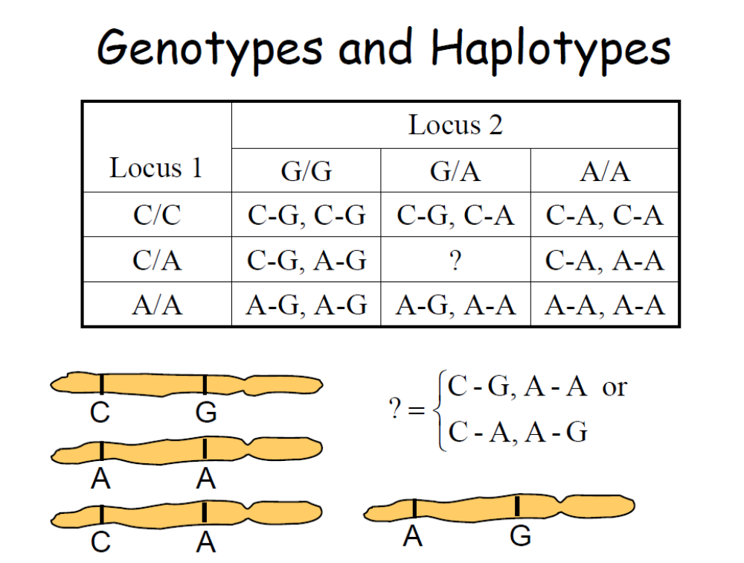

Slide 16
EMアルゴリズム
EM推定
LODの計算
LDインデックスの計算
エクセル
  “3-5-2-3-1-2SNPLD_LOD_10000.xls”
  “3-3-2-3-9LDindex.xls”

Slide 17
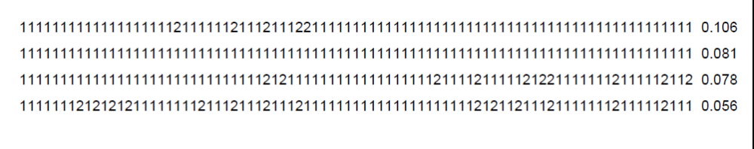

Slide 18
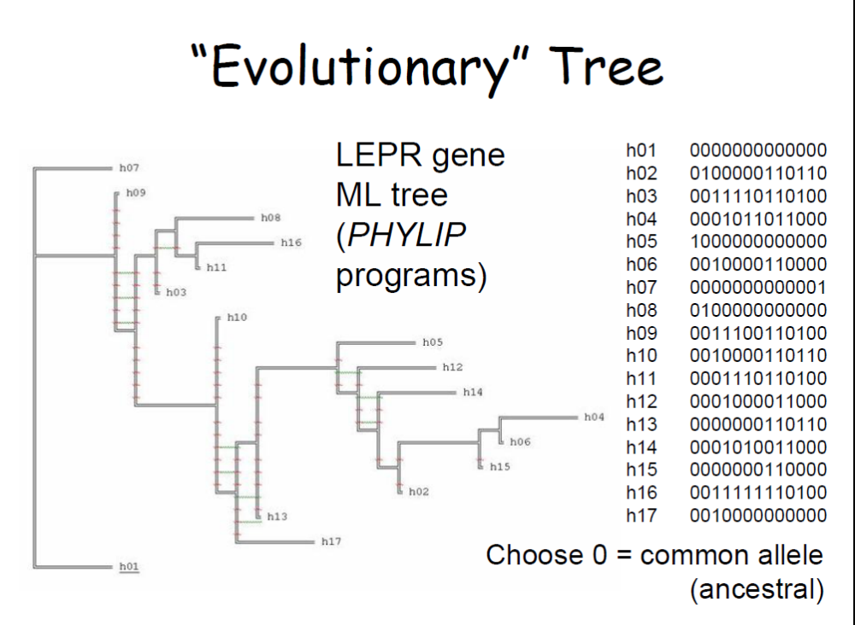

Slide 19
ブロック内多型
多型のリスト
ハプロタイプ
タグSNP
・・・どれを検定する？
  個々のSNP？
  個々のハプロタイプ？
  ハプロタイプの組合せ？
    個々のSNPもハプロタイプの組み合わせ方の１方法
「正しい方法」は未決定

Slide 20
Haploview
インストール
サンプルで実行
ファイルを見よう

